Slide 1
3.5
标记选择器、类选择器、
id选择器、通配符选择器

Slide 2
一、基础选择器的定义和分类
定义：
要想将CSS样式应用于特定的HTML元素，首先需要找到该目标元素。在CSS中，执行这一任务的样式规则被称为选择器。
分类：
标记选择器
类选择器
id选择器
通配符选择器
标签指定式选择器
后代选择器
并集选择器

Slide 3
二、CSS标记选择器
标记选择器是指用HTML标记名称作为选择器，按标记名称分类，为页面中某一类标记指定统一的CSS样式。其基本语法格式如下：
标记名{属性1:属性值1; 属性2:属性值2; …… }

Slide 4
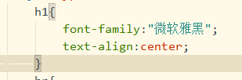
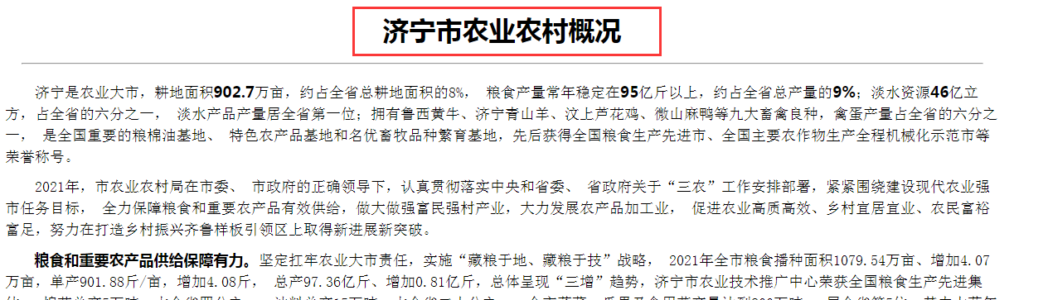
二、CSS标记选择器
例 标记选择器示例

Slide 5
三、CSS 类选择器
类选择器使用“.”（英文点号）进行标识，后面紧跟类名。
其基本语法格式如下：
.类名{属性1:属性值1; 属性2:属性值2; …… }
该语法中，类名即为HTML标记的class属性值，大多数HTML标记都可以定义class属性。

Slide 6
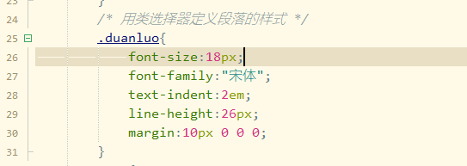
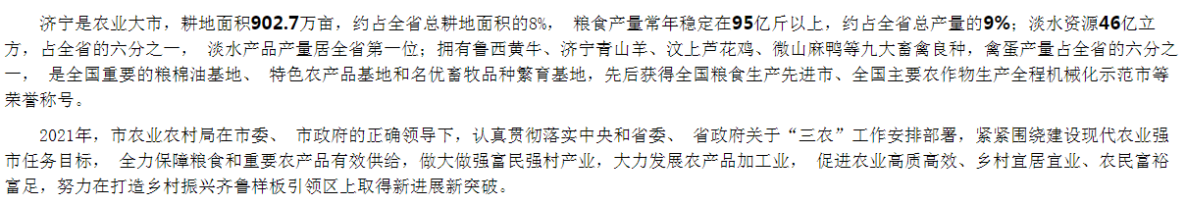
三、CSS 类选择器
例 用类选择器定义段落的样式

Slide 7
四、 id选择器
id 选择器可以为标有特定 id 的 HTML 元素指定特定的样式。id选择器使用“#”进行标识，后面紧跟id名，其基本语法格式如下：
#id名{属性1:属性值1; 属性2:属性值2; …… }

Slide 8
四、 id选择器
说明：
（1）id名即HTML元素的id属性值，大多数HTML元素都可以定义id属性。
（2）一个HTML 文档中，标记的id属性值是唯一的，即一个id属性值只能在一个 HTML 文档中出现一次，只能对应于HTML文档中某一个具体的标记，不能像类选择器一样重复使用。
（3）id名不要以数字开头，数字开头的id在Firefox （火狐）浏览器中不起作用。

Slide 9
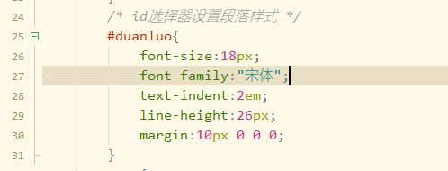
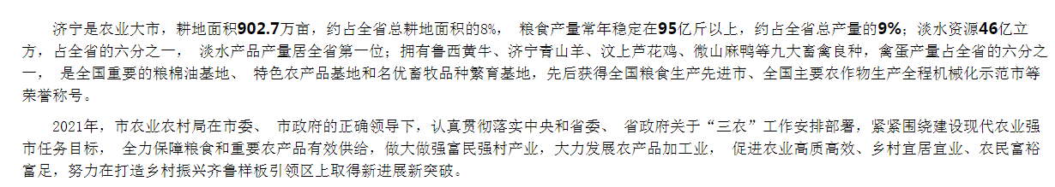
四、 id选择器
例 id选择器设置段落样式

Slide 10
五、CSS 通配符选择器
通配符选择器用“*”号表示，它是所有选择器中作用范围最广的，能匹配页面中所有的元素。其基本语法格式如下：
* {属性1:属性值1; 属性2:属性值2; …… }

Slide 11
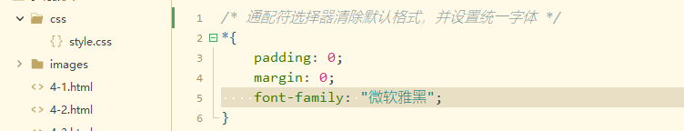
五、CSS 通配符选择器
在实际使用过程中，我们通常用通配符选择器清除一些默认的格式，如果内外边距等

Slide 12
总结
1. 标记选择器语法格式
标记名{属性1:属性值1; 属性2:属性值2; …… }
2. 类选择器语法格式
.类名{属性1:属性值1; 属性2:属性值2; …… }
3. id选择器语法格式
#id名{属性1:属性值1; 属性2:属性值2; …… }
4.通配符选择
* {属性1:属性值1; 属性2:属性值2; …… }

Slide 13
谢 谢！

